Slide 1

ISU - práca s QGIS 2
Mgr. Tomáš Fedor

Slide 2
Vytvorenie bodovej vrstvy
Layer > create layer > new shapefile layer

Slide 3
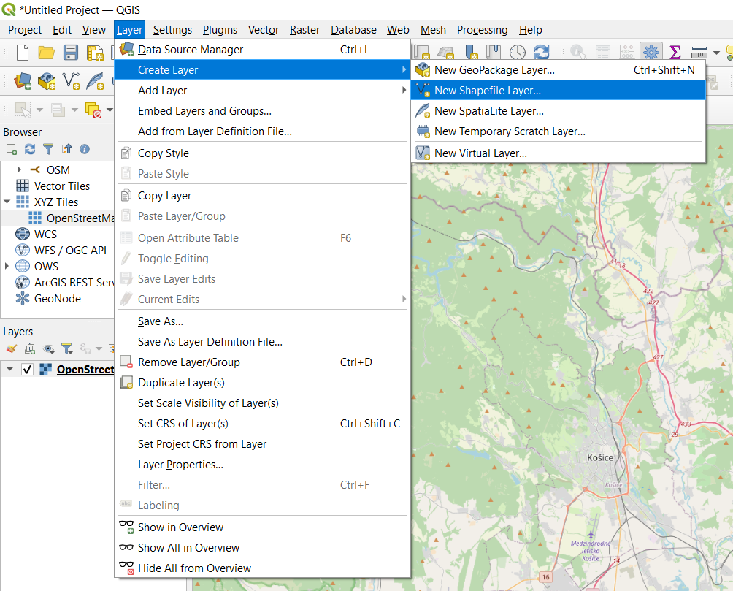

Slide 4
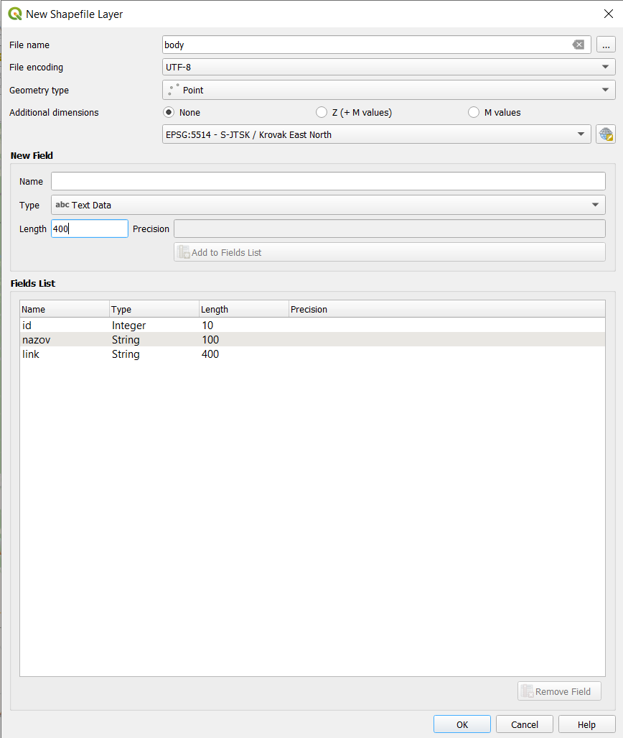
Názov vrstvy
Kódovanie (UTF8)
SJTSK (5514)
Pridanie atribútov
Typ údajov – (string, date,
double, whole number)
Názov stĺpca
Vloženia stĺpca
Dĺžka reťazca
Stĺpce s názvom, dátovým typom a dĺžkou
Odstránenie stĺpca

Slide 5

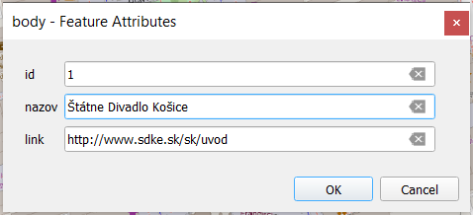

Pridanie bodu do vrstvy
Zapnutie editácie (toggle editing) > add point feature
Pridanie kliknutím do mapy (ideálne mať zapnutú podkladovú mapu, napr. OSM)
Vyplnenie atribútov

Slide 6
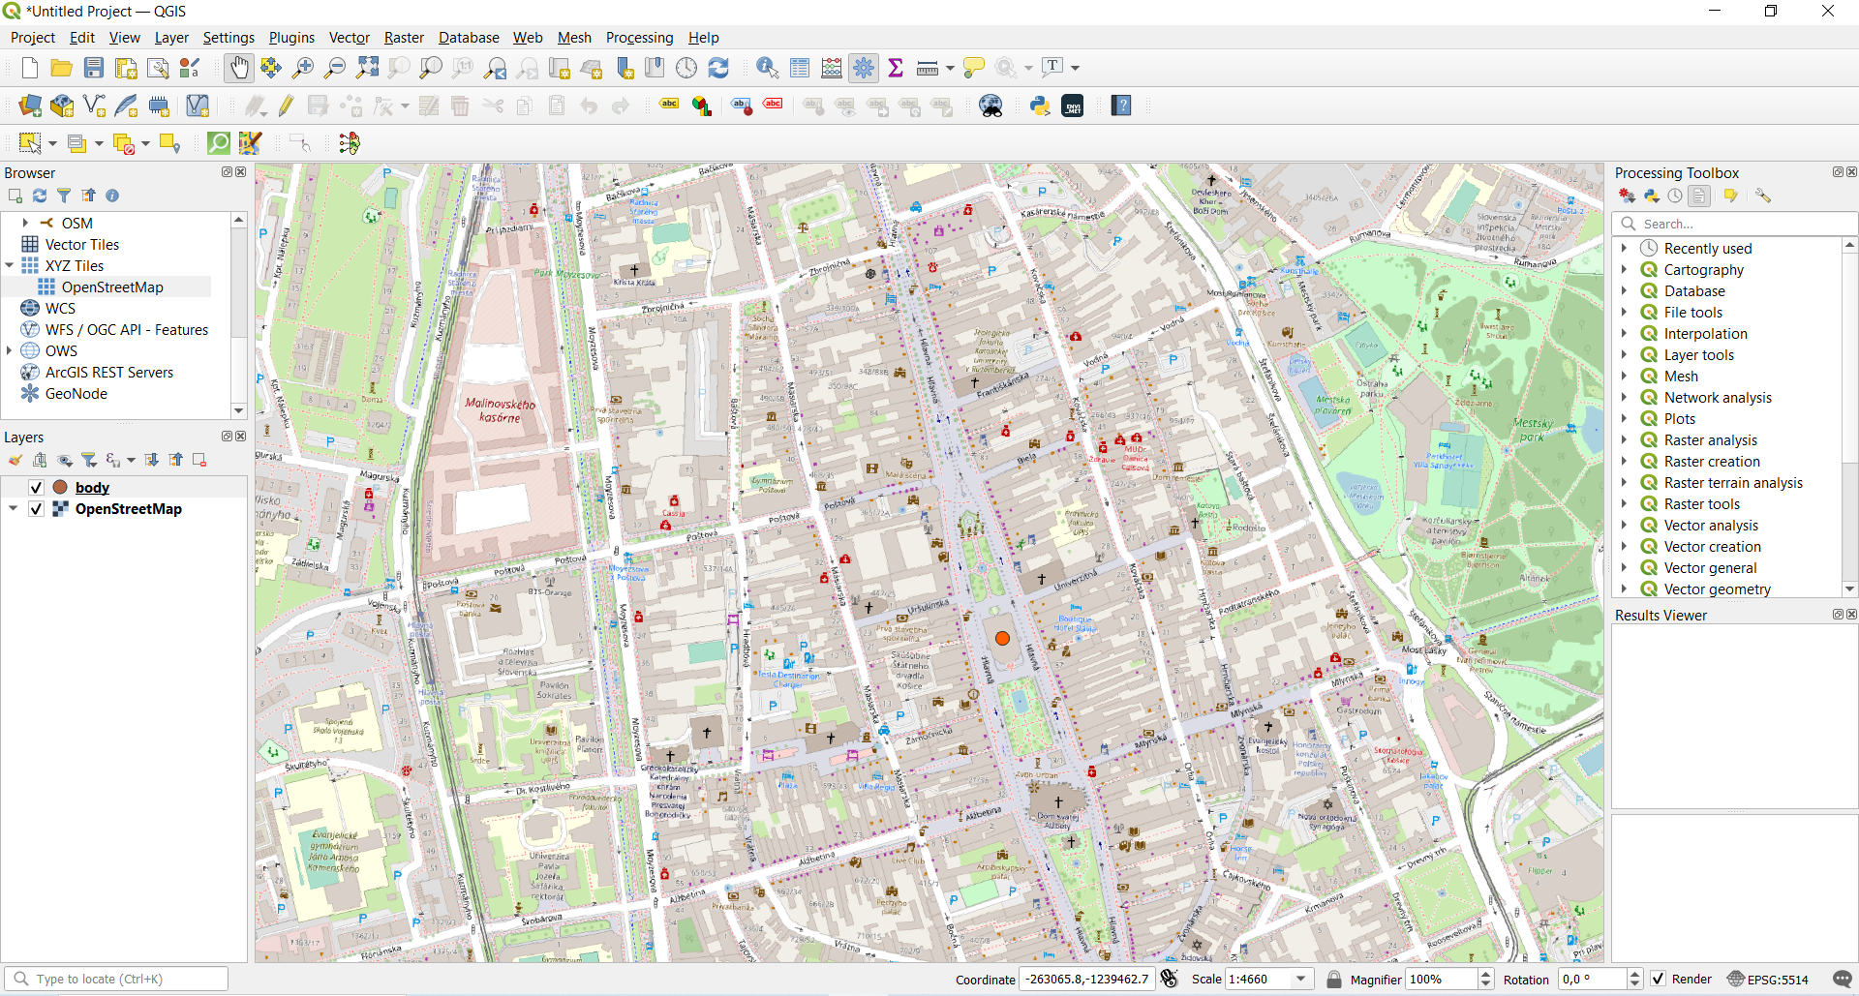
Úprava atribútov

Slide 7
Doplnenie a editácia atribútov
Otvorenie atribútovej tabuľky > toggle editing mode – voľná editácia atribútov
New field / delete field – pridanie odstránenie stĺpca

Slide 8
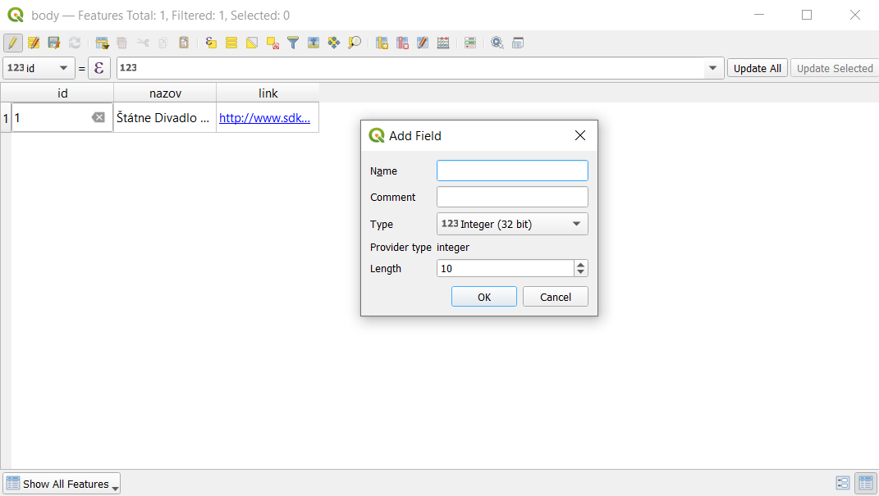
Editing mode
Pridanie / odstránenie stĺpca

Slide 9
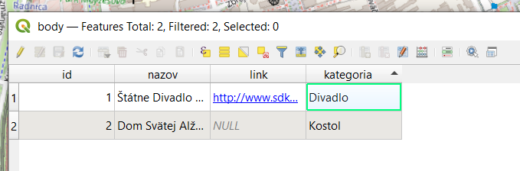
Úprava formátu
Vhodné dáta kategorizovať (napr. kostol, divadlo, muzeum...)
Je možné použiť aj vektorovú SVG grafiku

Slide 10
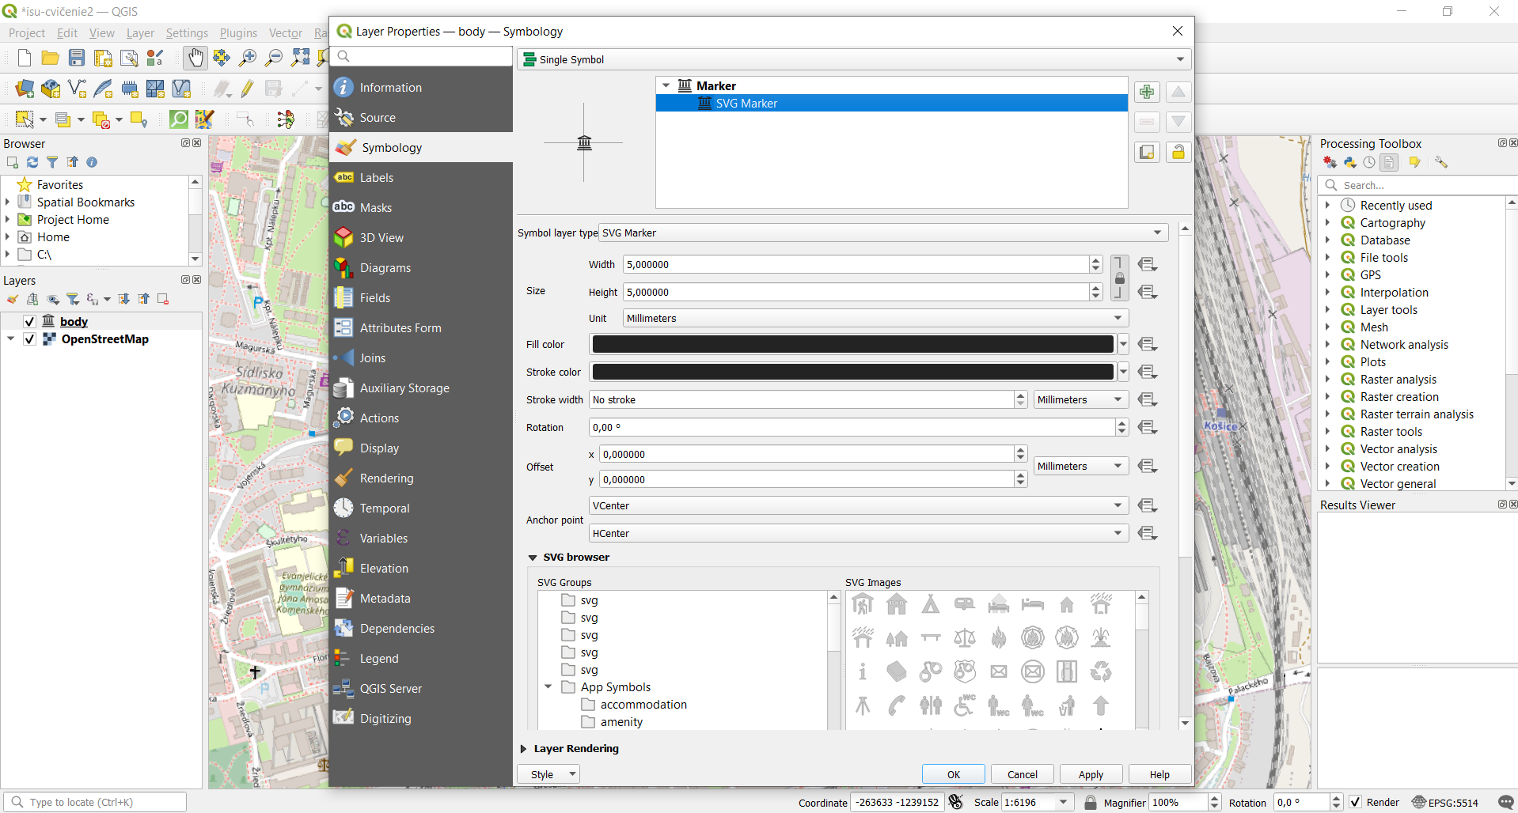
Ideálne vypnúť stroke

Slide 11
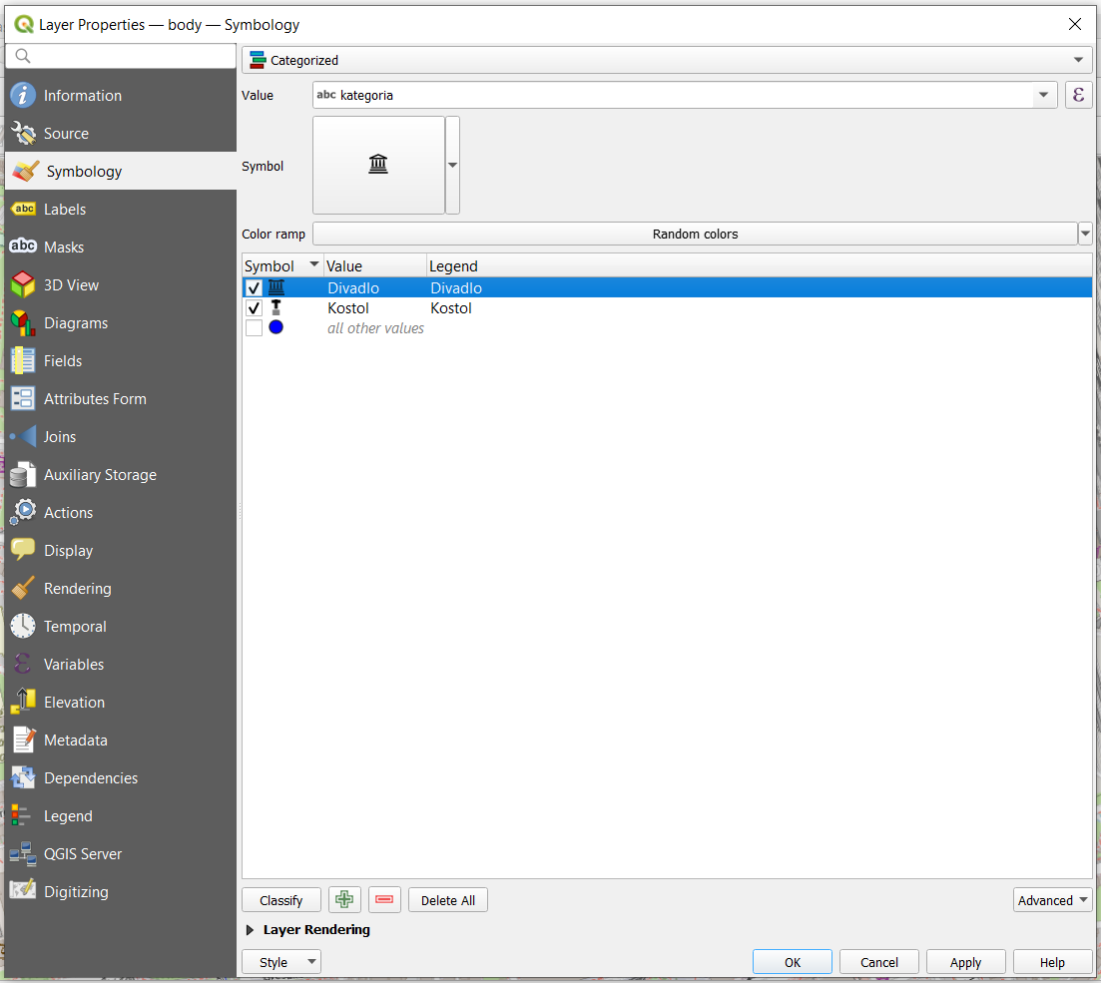
Zvoliť „categorized“, pri value vybrať kategóriu.
Potom „classify“
Formát je následne možné individuálne upraviť
pre každú kategóriu dvojklikom na jej symbol

Slide 12
Pridanie labels
Názov danej lokality
Vhodné použiť „buffer“ alebo „shadow“ pre kontrastnejšie zobrazenie textu na mapovom podklade

Slide 13
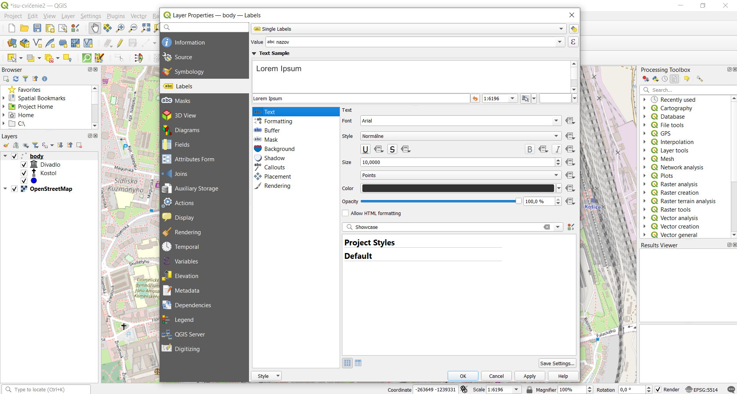
Zvolenie atribútu, ktorý sa zobrazí
Nastavenie fontu, veľkosti textu a farby

Slide 14
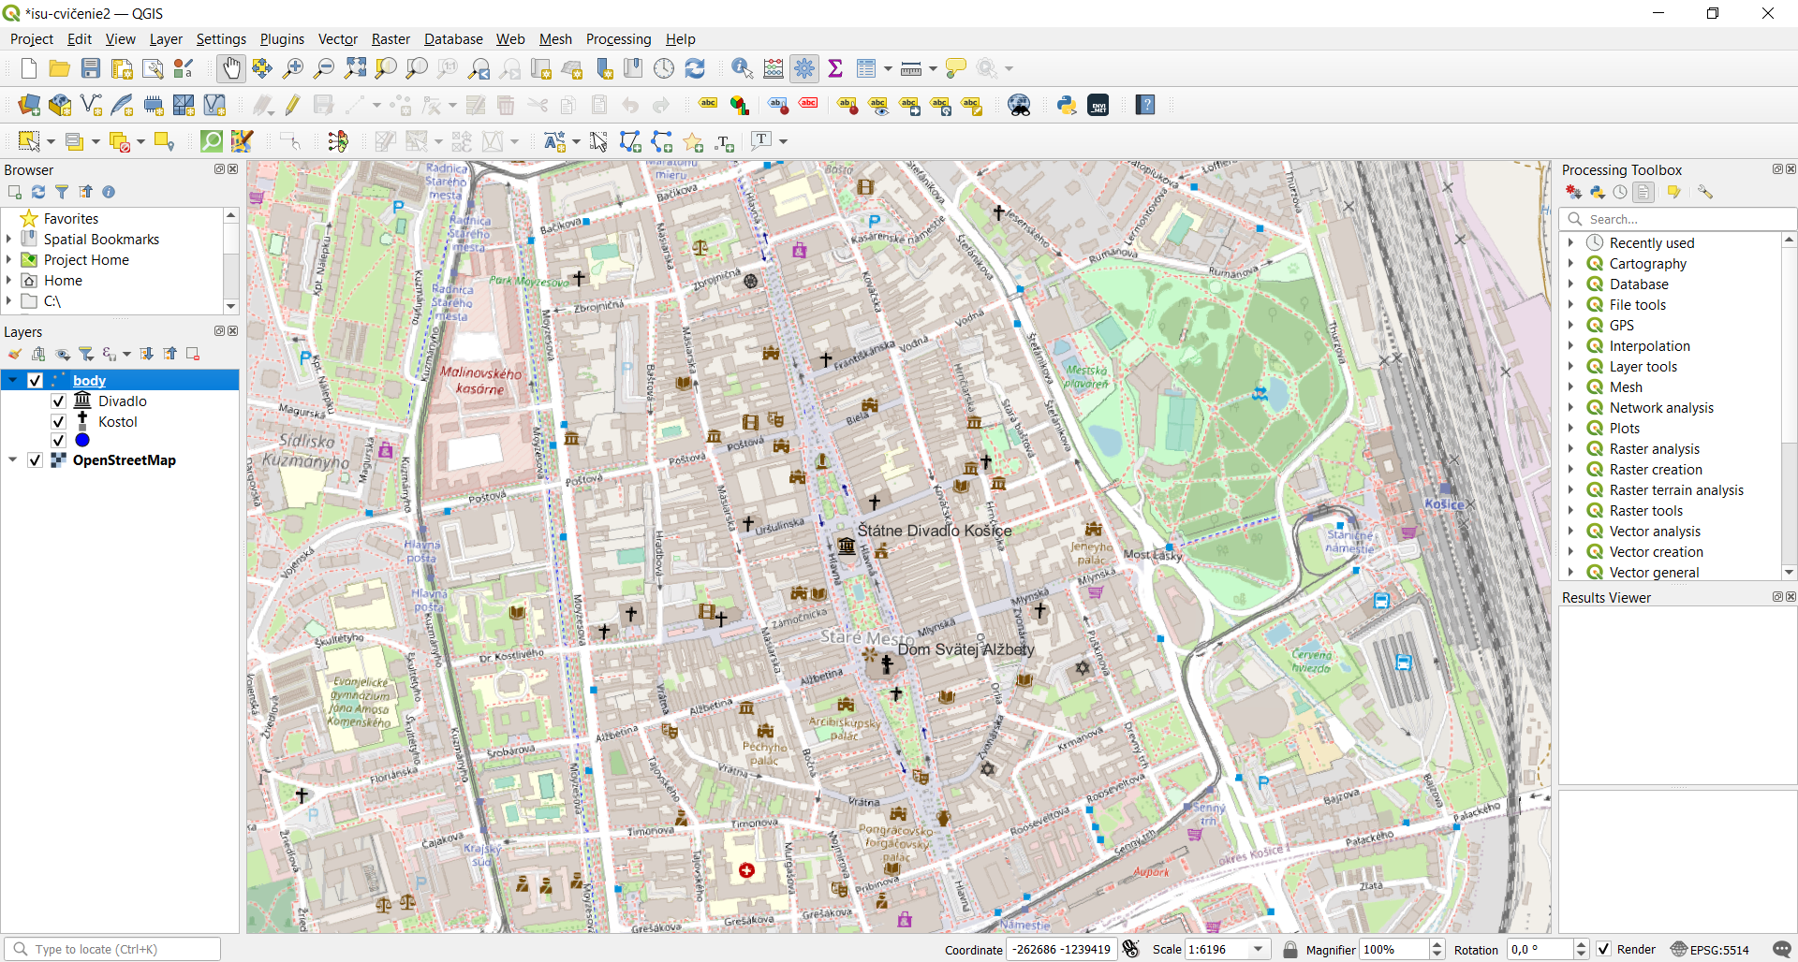

Slide 15
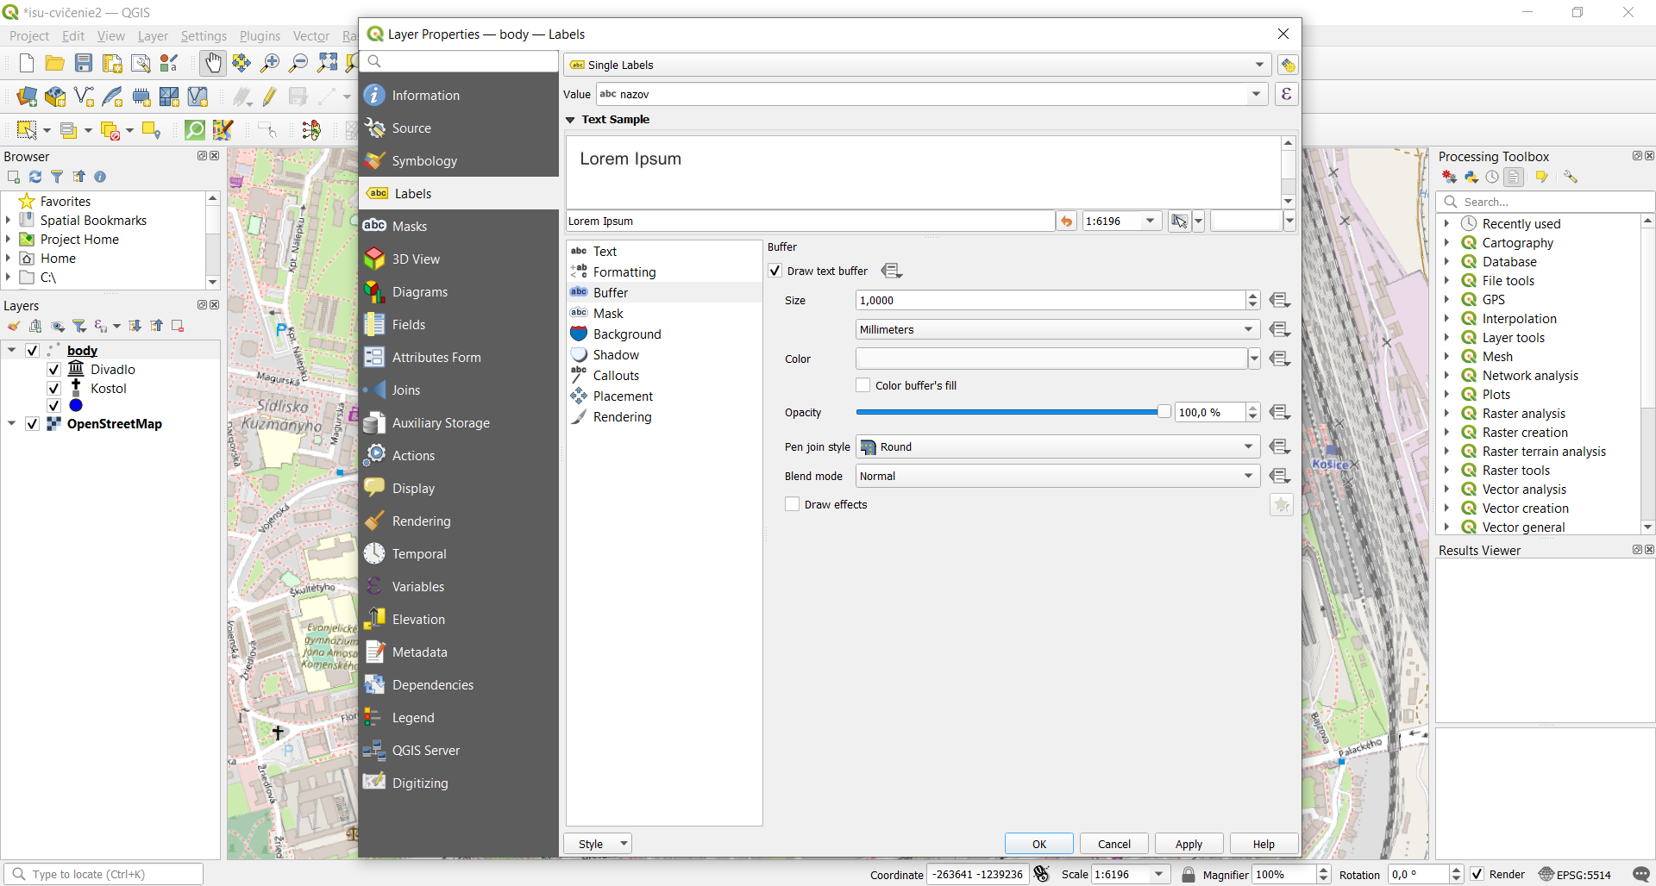
Zaškrtnúť „draw text buffer“

Slide 16
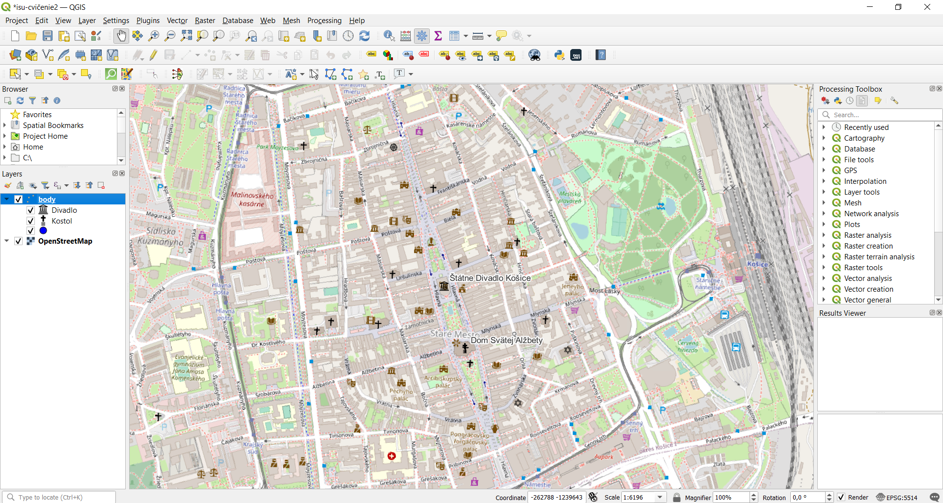

Slide 17
Domáca úloha
Vytvorte bodovú vrstvu lokalít vo svojom regióne. Pripravte si cca 20 najvýznamnejších lokalít. Údaje môžete doplniť aj do vrstvy vytvorenej pomocou batchgeo.

